Slide 1
بسم الله الرحمن الرحيم
بحث اجرائي بعنوان
أسباب شعور الطلاب بالضجر في محاضرة لمساق تطبيقات برمجية محاسبية 2) )
قسم المحاسبة والتمويل
اعداد
اعتدال سياج

Slide 2
فكرة البحث الاجرائي
التوصل الى أسباب المشكلة وحلولها وتطبيقها
ومن ثم التطرُق على النتائج بعد تطبيق الحلول
جمع المعلومات عن أسباب المشكلة وكيفية معالجتها ؟
اكتشاف مشكلة

Slide 3
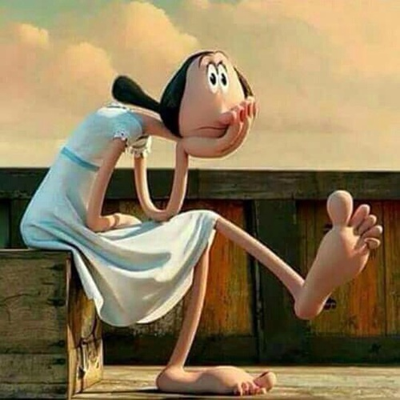
أسباب شعور الطلاب بالضجر في محاضرة لمساق تطبيقات برمجية محاسبية 2) )

Slide 4
كيفية اكتشاف المشكلة
نتيجةً
قمنا بالتأكد من وجود المشكلة
حيث تمّ سؤال الطلاب عن
لملاحظة المدرب ضجر الطلاب ورغبتهم في الخروج من محاضرة تطبيقات برمجية محاسبية (2) التي تتجاوز من الوقت الساعة والربع قبل انتهاء وقتها
عن طريق اجراء مقابلات من طلاب هذا المساق والذي بلغ عددهم 25 طالب وطالبة
اقتراحات من قبل الطلاب لكسر هذا الضجر
أسباب اقبال الطلاب على حضور محاضرة تطبيقات برمجية (2)
الأسباب التي تدفع الطلاب الى الضجر من هذه المحاضرة

Slide 5
إجابة السؤال الأول
وكانت
أسباب اقبال الطلاب على حضور محاضرة تطبيقات برمجية (2) التي تتجاوز من الوقت الساعة والربع
هي المشاركة الكبيرة للمدرب للطلاب اثناء المحاضرة واشعارهم بانهم هم أساس المحاضرة
معرفة المدرب الكبيرة بالسوق العملي ودمجه بالمحاضرة
حركة المدرس بين الطلاب وعدم بقائه جالسا امام الجهاز طول وقت المحاضرة .

Slide 6
إجابة السؤال الثاني
أما الأسباب التي تدفع الطلاب الى الضجر من هذه المحاضرة
هو كمية المعلومات الكبيرة التي يتلقاها الطالب في المحاضرة
شعور الطالب بالإرهاق نتيجة تلقيها الكم الكبير من المحاضرات اثناء اليوم

Slide 7
إجابة السؤال الثالث
اقتراحات الطلاب لكسر هذا الضجر
منح الطالب فترة استراحة لمدة عشر دقائق
السماح له بإدخال المشروبات التي تساعد علي التركيز من القهوة والشاي
إضافة فقرة "فش قلبك " لمدة خمس دقائق في نصف المحاضرة لتغيير جو المحاضرة ومساعدتهم على التركيز
الاكتفاء بفكرتين على الأكثر في المحاضرة

Slide 8
وفي النهاية
تم تطبيق الاقتراحات
وكانت النتائج
التغلب على الضجر الذي كان يشعر به الطلاب لدرجة عدم شعور الطلاب بانتهاء وقت المحاضرة.

